Slide 1
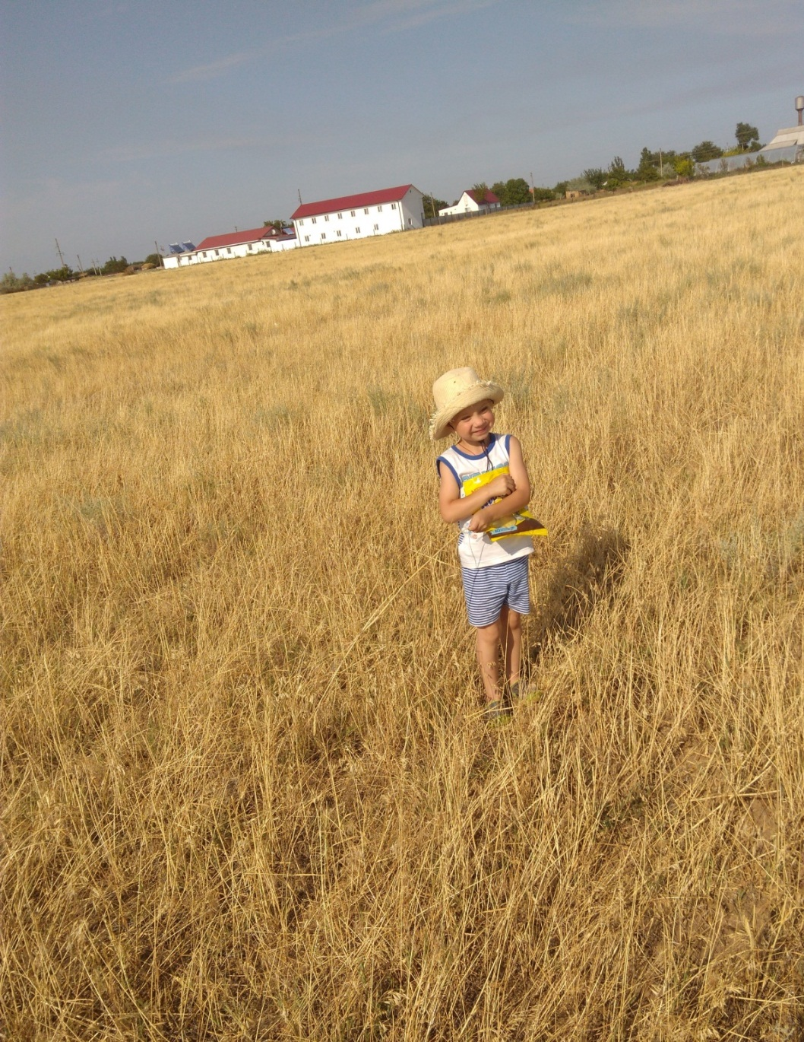
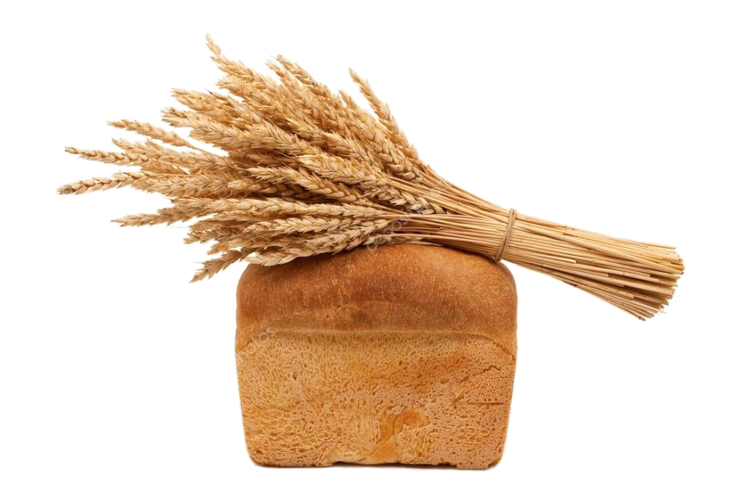
Научно – исследовательский проект
«Как колосок хлебом стал»
Автор проекта:
Дзюба Мирон, воспитанник старшей группы
Руководитель:
Смотрова Наталья Владимировна,
воспитатель МАДОУ «Пингвин»

Slide 2
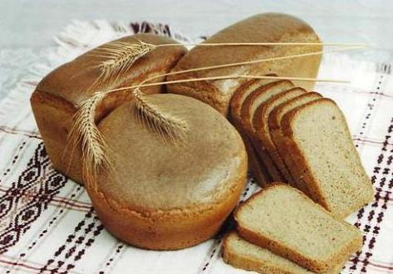
Как же хлеб приходит к нам на стол?

Slide 3

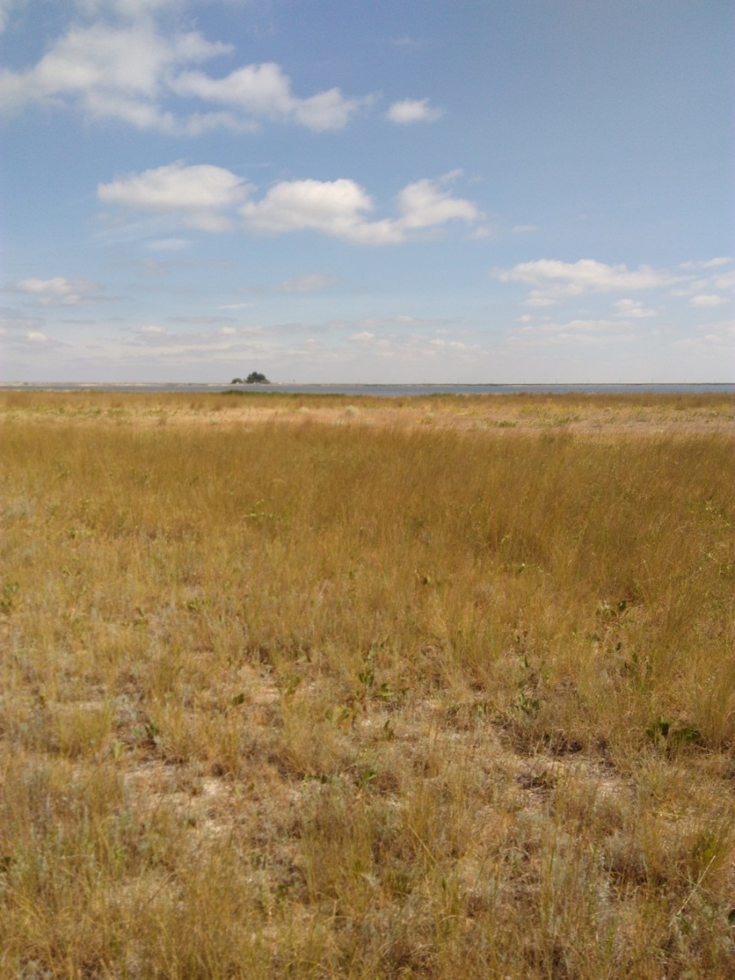
Пшеничное поле
в селе Счастливцево

Slide 4
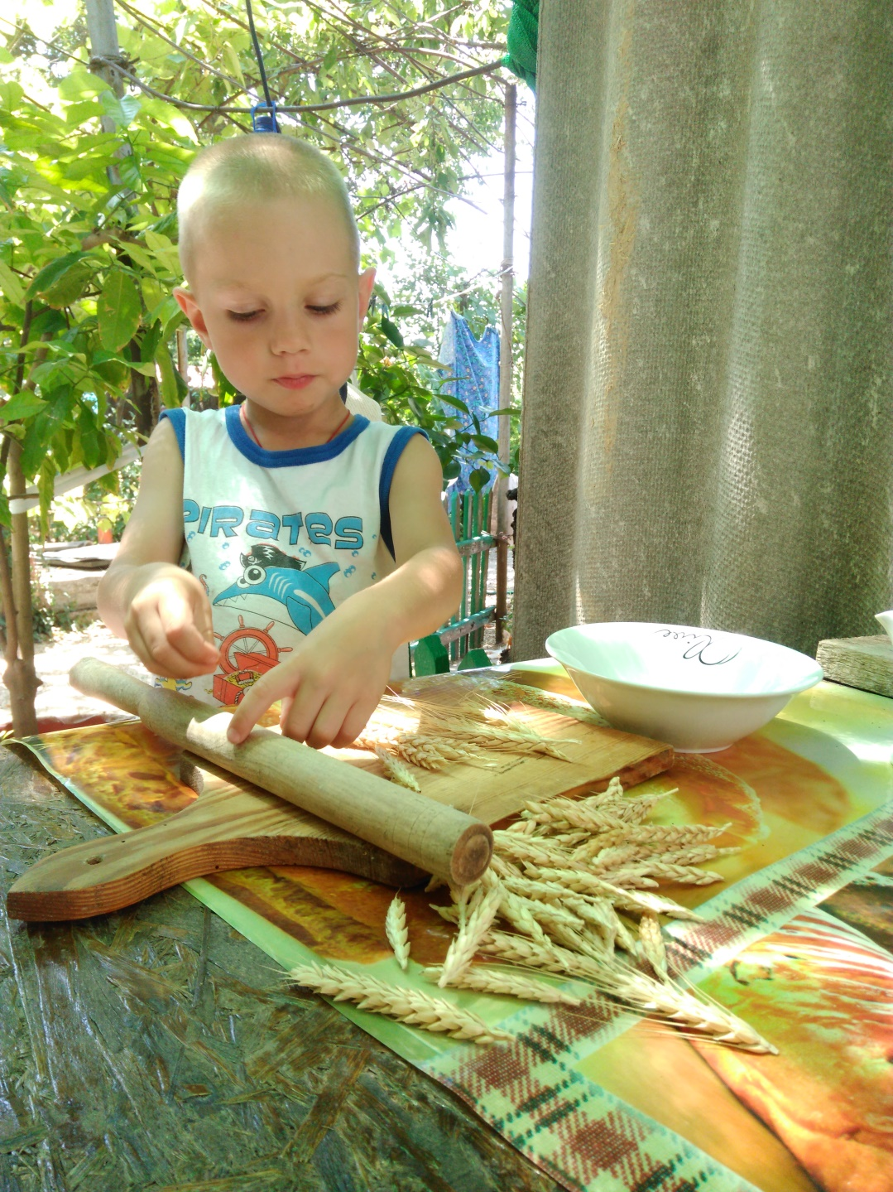
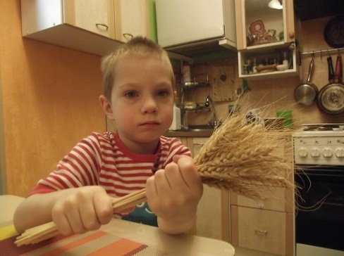
Извлечение колосков из пшеничных зерен

Slide 5
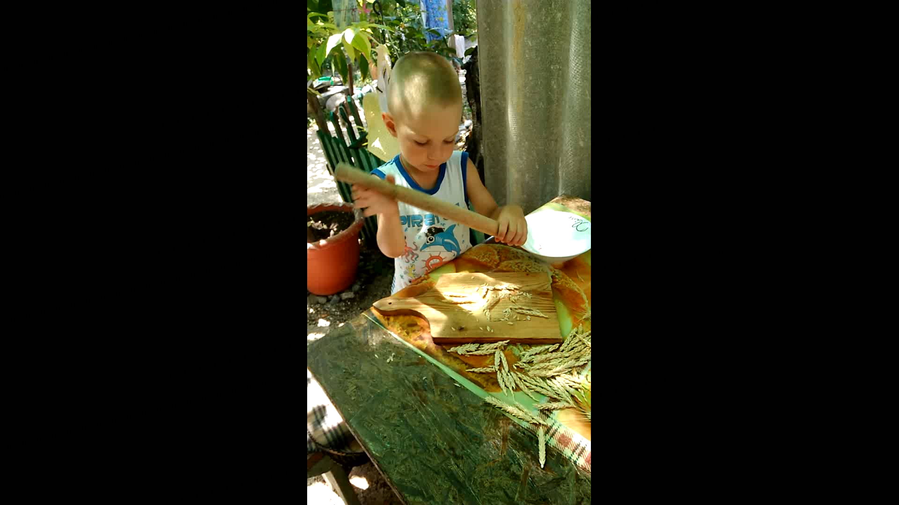

Slide 6
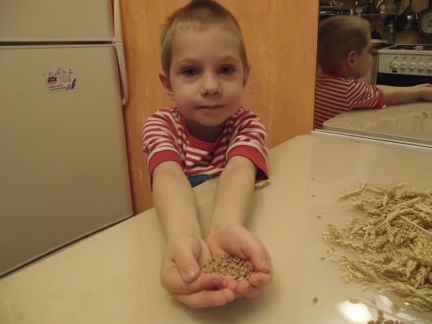
Вот какое зерно я получил!

Slide 7
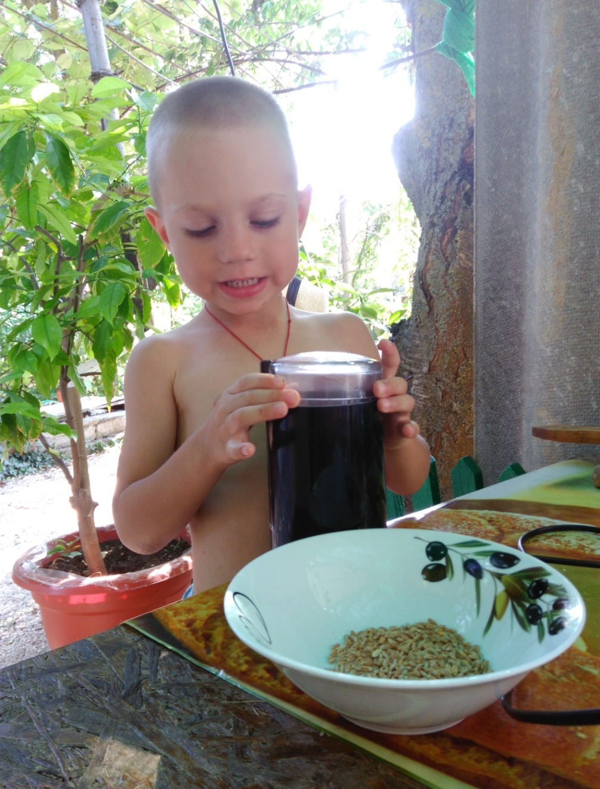
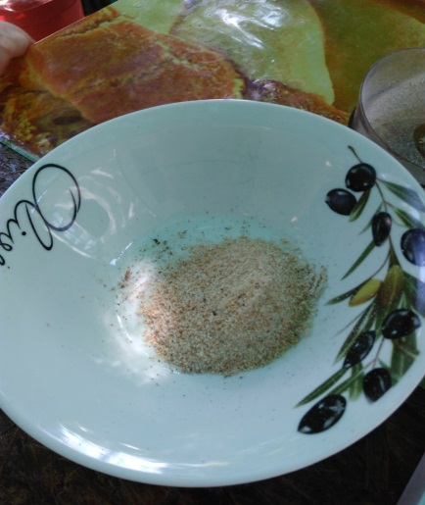
Зерно превращается
в муку:

Slide 8
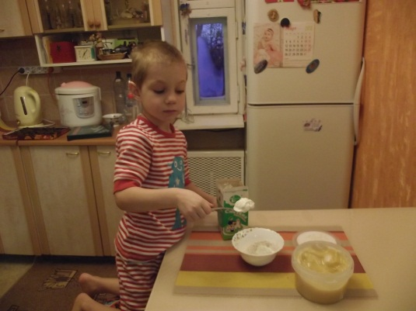
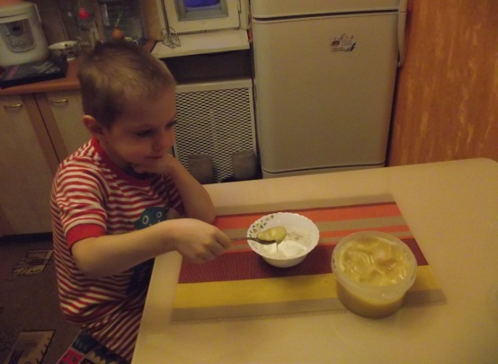
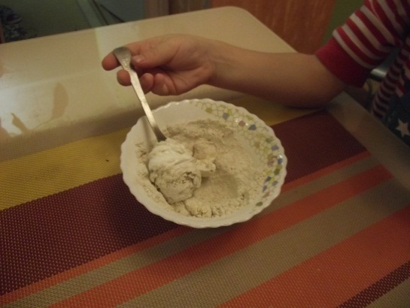
Добавил в муку сметану и мед:

Slide 9
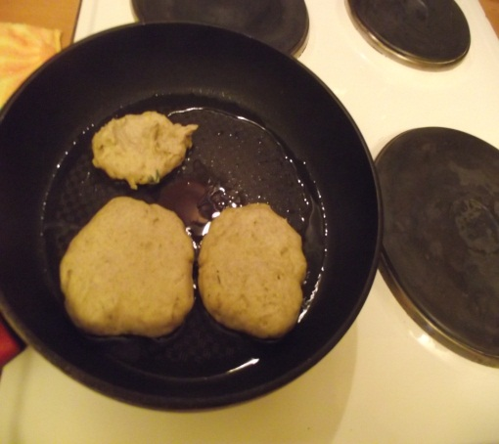
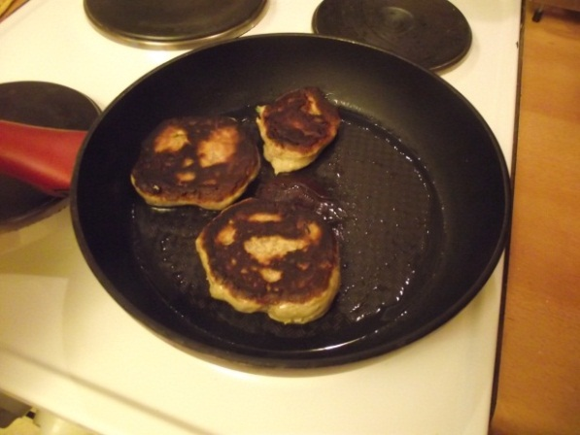
Мы с мамой испекли лепешку на сковороде:

Slide 10
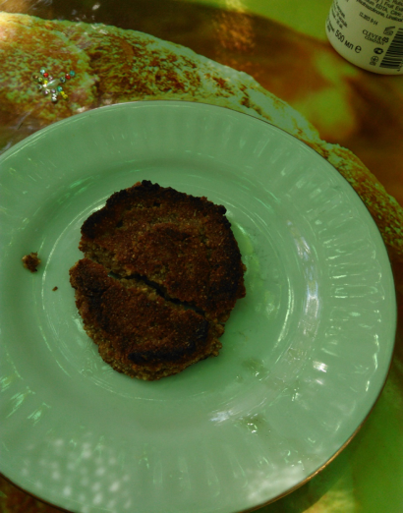
Хлеб, полученный своими руками, был самым вкусным!

Slide 11
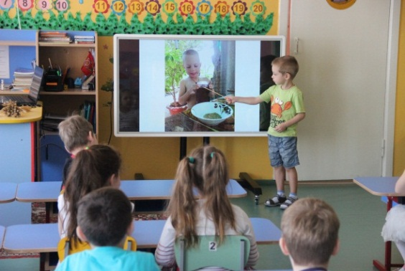
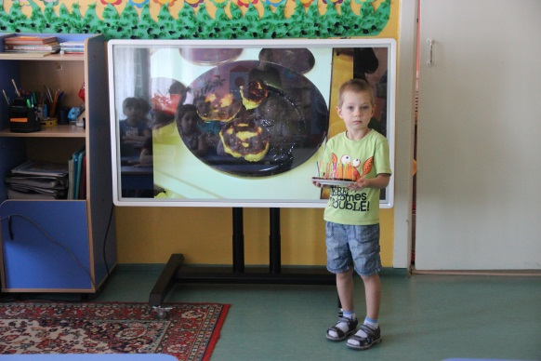
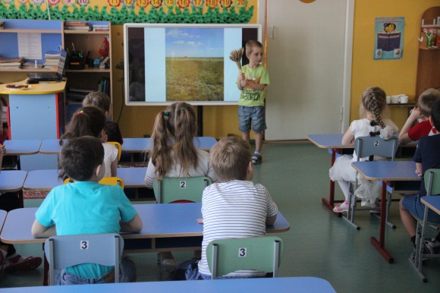
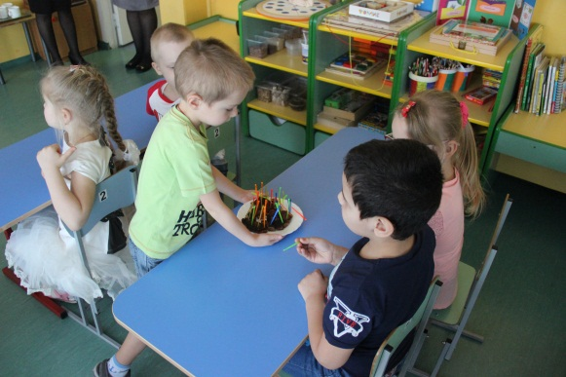
Ребятам понравился мой хлеб!

Slide 12

Берегите хлеб!

Slide 13


Slide 14
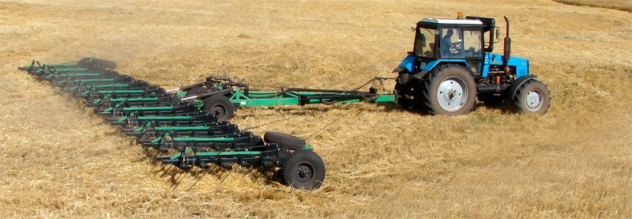
Словарь профессий
А - агроном
В -водитель
К - комбайнер
Л - лаборант
М - мельник
П - пекарь, продавец
Т - тракторист

Slide 15
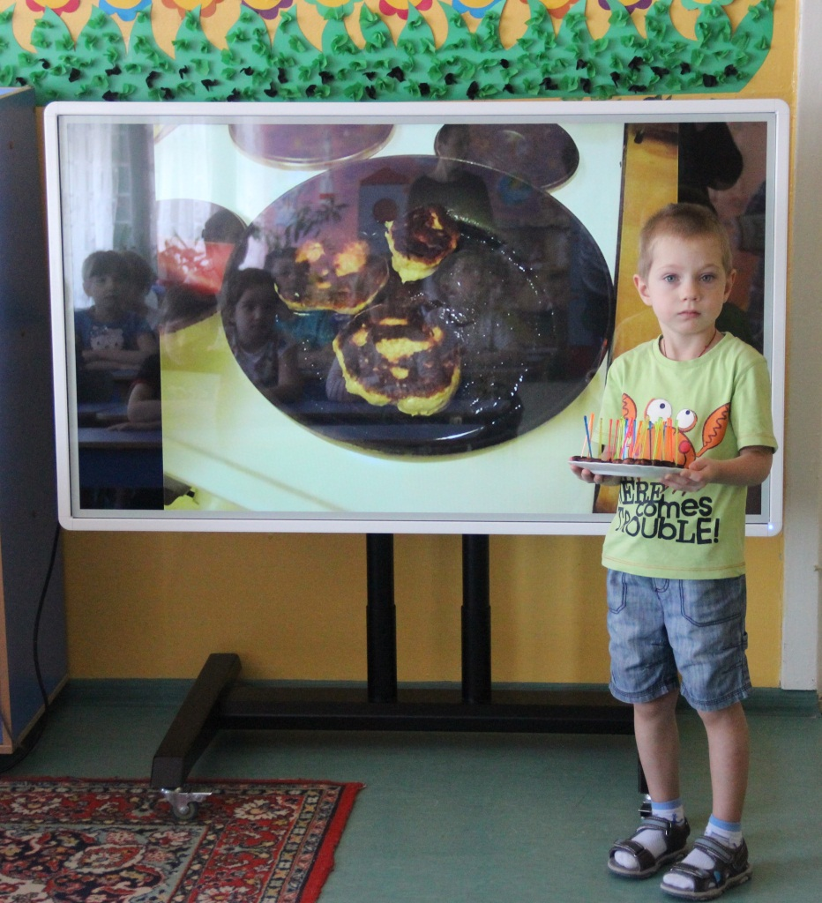

Мой рецепт «Лепешки от Мирошки»
100 гр. муки собственного приготовления
1 ст. ложка меда
1 ст. ложка сметаны
Соды на кончике ножа
Замесить тесто. Выпекать лепешки
на сковороде. Подавать горячими.
Приятного аппетита!

Slide 16
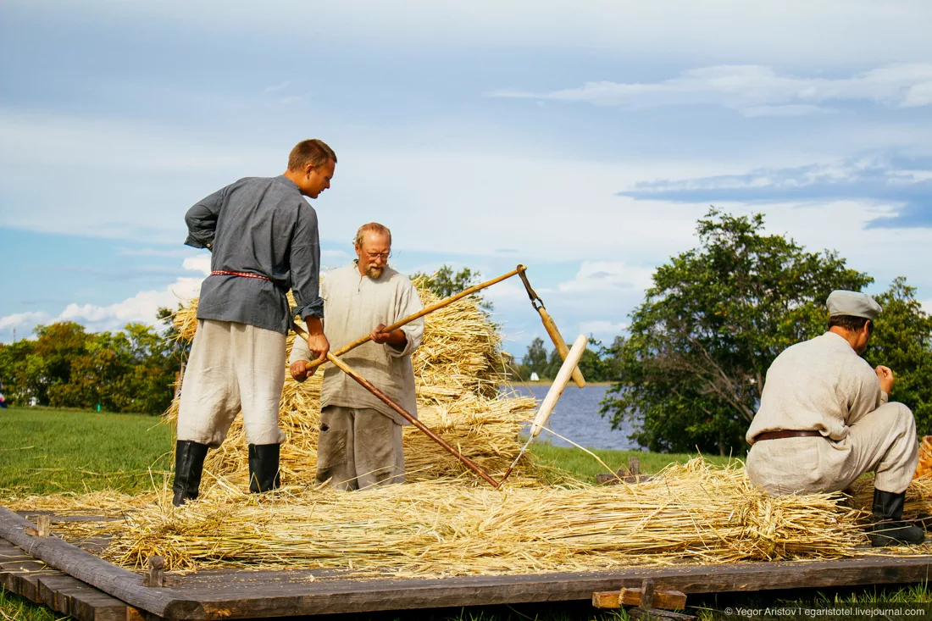
С.Есенин «Молотьба»
Вышел зараня дед, на гумно молотить
«Выходи-ка сосед, старику подсобить!»
Положили гурьбой золотые снопы
На гумне вперебой зазвенели цепы.

Slide 17
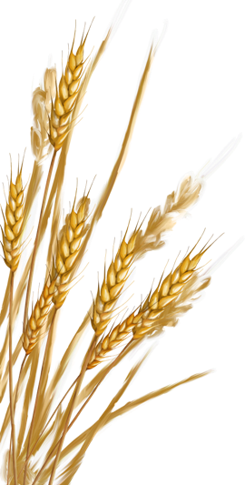
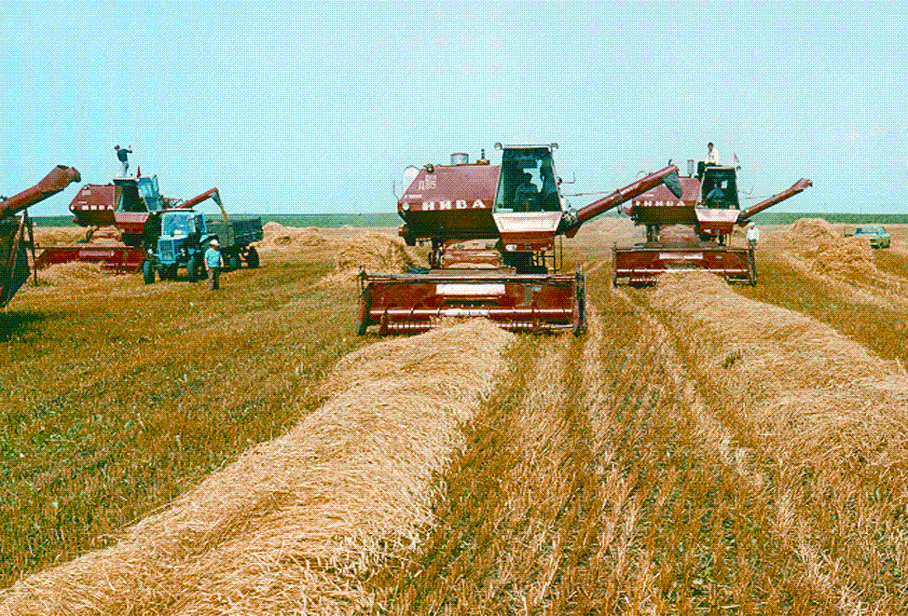
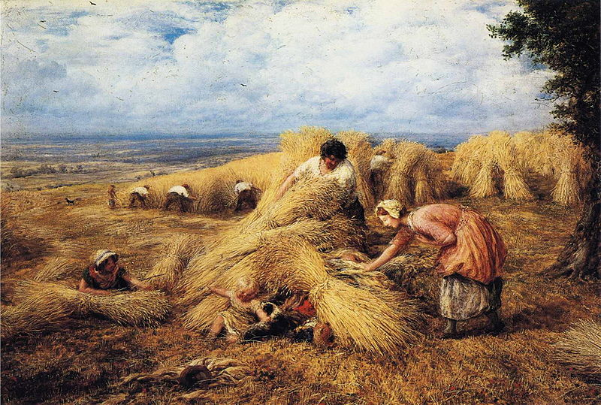
Благодарю за внимание!

